Slide 1


Capital Propio Tributario y Sostenibilidad Tributaria: Claves para una gestión eficiente

Slide 2
Tema 1: Capital Propio Tributario (CPT) Tradicional vs. Simplificado.
Tema 2: Cumplimiento Tributario y Nuevas Facultades de Fiscalización.
Tema 3: Sostenibilidad Tributaria.

Slide 3



OPERACIÓN RENTA AT 2026: DETERMINACIONES
1. Balance Tributario de 8 columnas: El balance financiero refleja la situación económica real y la rentabilidad de la empresa para la toma de decisiones, basado en las normas internacionales (NIIF/NIC). El balance tributario, en cambio, se ajusta a las leyes fiscales del país.
2. Determinación de Renta Líquida Imponible (RLI): Depuración del resultado contable financiero para llegar a la base imponible sobre la cual se aplica el Impuesto de Primera Categoría.
3. Capital Propio Tributario (CPT) y su razonabilidad: Representa el conjunto de bienes, derechos y obligaciones a valor tributario que posee una empresa, deducciones los pasivos exigibles y aportes de capital.
4. Registros Empresariales: Sistema de control de rentas acumuladas en la sociedad y su orden de prelación para efectos de imputación de retiros, remesas o distribuciones.
5. Formulario 22: Declaración anual de impuestos a la renta que deben presentar contribuyentes personas naturales y jurídicas.
6. Declaraciones Juradas (DDJJ): Informes periódicos (generalmente anuales) que los contribuyentes deben presentar al SII para proporcionar información detallada sobre terceros o sobre su propia operación. Las comunes son 1847, 1926, 1948 con asistente y 1887.
www.torretti.cl

Slide 4


TEMA 1: CAPITAL PROPIO TRIBUTARIO (CPT)
Capital Propio Tributario (Régimen General)
Aplicable a contribuyentes del Art. 14 Letra A de la LIR.
Definición: "Por capital propio tributario, el conjunto de bienes, derechos y obligaciones, a valores tributarios, que posee una empresa... restando al total de activos que representan una inversión efectiva, el pasivo exigible.“ Art. 2 N°10 de la LIR.
Activo Tributario: Valor neto de activos fijos (depreciación normal), inversión a valor tributario.
Pasivo Exigible: Deudas efectivas con terceros (excluye provisiones o estimaciones).
Ejemplo: Empresa con Activo Fijo de $500M, Caja $100M y Deuda Bancaria de $200M. CPT = $400M.
Capital Propio Tributario Simplificado
Aplicable exclusivamente a contribuyentes del Art. 14 letra D N° 3 letra j de la LIR.
Cálculo: Diferencia entre:
Capital aportado formalizado + bases imponibles de IDPC de cada año + rentas percibidas por participaciones en otras empresas.
Disminuciones de capital + pérdidas + partidas del art. 21 inciso 2° pagadas + retiros y distribuciones a propietarios.
A diferencia del CPT general, el CPTS no aplica corrección monetaria. El capital aportado se considera a valor nominal, lo que simplifica significativamente el cálculo.
Ejemplo Pyme: Capital inicial $50M + Base Imponible $20M - Retiros $5M = CPT Simplificado $65M.
www.torretti.cl

Slide 5
TEMA 1: CAPITAL PROPIO TRIBUTARIO GENERAL
Ejercicio Activo Fijo Financiero v/s Activo Fijo Tributario
www.torretti.cl

Slide 6
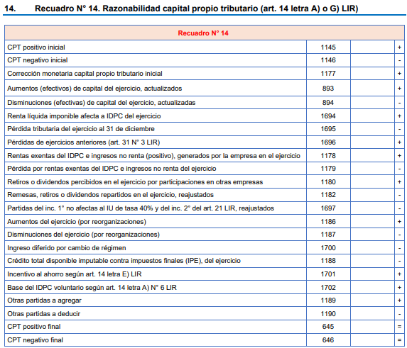
TEMA 1: CAPITAL PROPIO TRIBUTARIO GENERAL
Mayores instrucciones se pueden consultar en las Circulares N°73 de 2020 y N°62 de 2020.
www.torretti.cl

Slide 7
TEMA 1: CAPITAL PROPIO TRIBUTARIO GENERAL
Principales errores:
1. Código 1145 (CPT Positivo inicial): Corresponde al valor del capital propio tributario al 1 de enero del ejercicio respectivo. Es el punto de partida para la razonabilidad y debe coincidir con el CPT final declarado en el año anterior (reajustado si corresponde).
2. Código 893 (Aumentos efectivos de capital): Registra los aportes reales de capital realizados por los dueños o socios durante el año, debidamente actualizados por la variación del IPC entre el mes anterior al aporte y el cierre del ejercicio.
3. Código 894 (Disminuciones efectivas de capital): Registra las devoluciones de capital hacia los propietarios. Al igual que los aumentos, deben estar actualizadas al 31 de diciembre. Estas disminuciones reducen la base del CPT.
4. Código 1694 (Renta Líquida Imponible - RLI): Es el resultado tributario positivo del ejercicio. La RLI aumenta el patrimonio tributario de la empresa, por lo que se suma en el esquema de razonabilidad.
5. Código 1695 (Pérdida Tributaria): Si el resultado del ejercicio es negativo, se registra en este código. La pérdida tributaria consume capital propio, por lo que actúa restando en la determinación del CPT final.
6. Código 1180 (Retiros o dividendos percibidos): Incluye las rentas que la empresa recibió desde otras sociedades donde tiene participación. Al ingresar nuevos activos a la compañía, estos incrementan el CPT.
7. Código 1182 (Remesas, retiros o dividendos repartidos): Representa la salida de recursos hacia los dueños. Estos flujos deben estar reajustados al cierre del ejercicio y disminuyen el capital propio de la entidad.
8. Códigos 1186 y 1187 (Aumentos/Disminuciones por reorganización): Se utilizan cuando existen procesos de fusión, división o transformación. Por ejemplo, en una fusión por incorporación, el CPT de la absorbida se suma en el código 1186 de la absorbente.
9. Códigos 1189 y 1190 (Otras partidas a agregar/deducir): Son códigos de ajuste para conceptos que afectan el patrimonio tributario pero que no tienen una línea específica. Un ejemplo común son las partidas del Artículo 21 de la LIR (gastos rechazados) que, al representar una salida de caja efectiva, deben ser consideradas para cuadrar la razonabilidad del capital.
www.torretti.cl

Slide 8
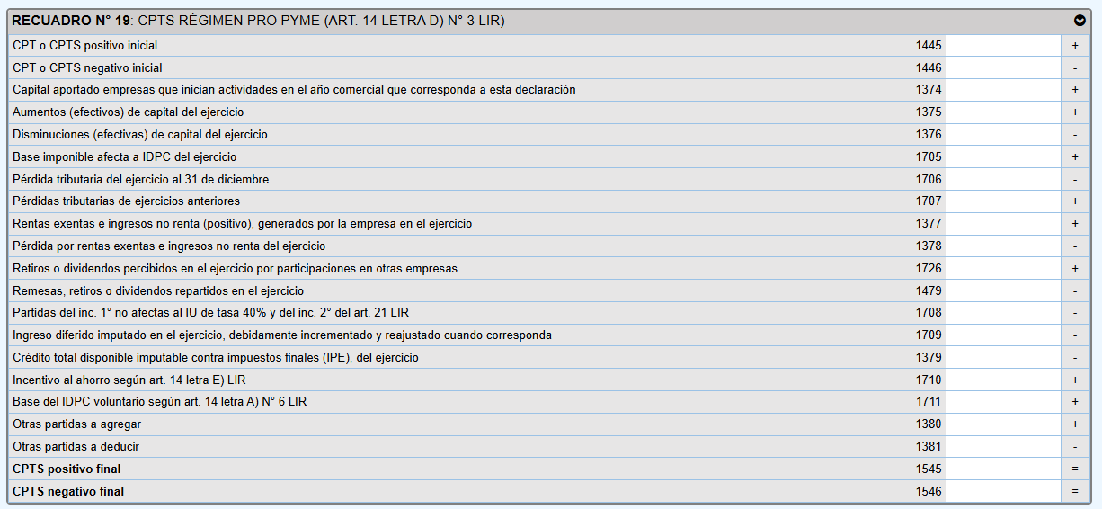
TEMA 1: CAPITAL PROPIO TRIBUTARIO SIMPLIFICADO
Los contribuyentes acogidos al régimen Pro Pyme no aplican corrección monetaria por lo que las anotaciones en este recuadro se realizan a valor histórico.
www.torretti.cl

Slide 9
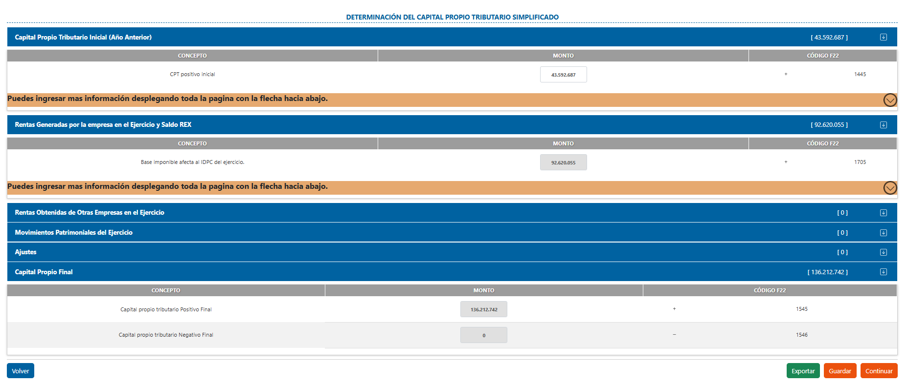
TEMA 1: CAPITAL PROPIO TRIBUTARIO SIMPLIFICADO
Asistente Pro Pyme DDJJ 1948
www.torretti.cl

Slide 10
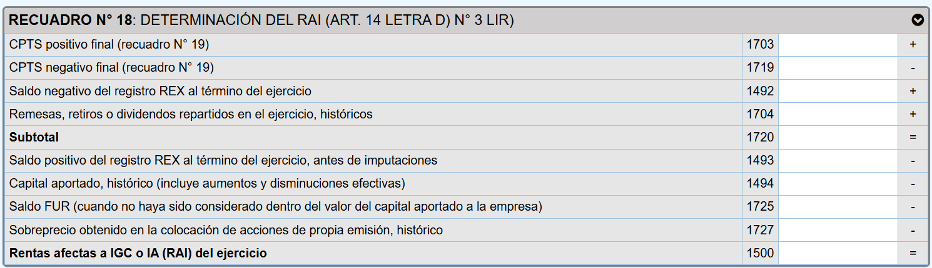
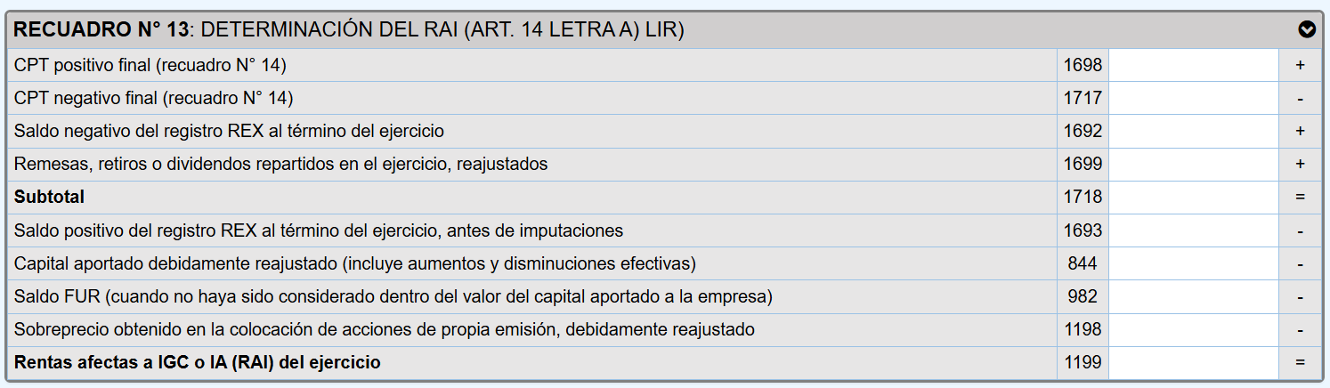
TEMA 1: DETERMINACIÓN DEL RAI (art. 14 letra D) N°3 LIR)
Mayores instrucciones se pueden consultar en las Circulares N°73 de 2020, N°62 de 2020 Y N°10 de 2015.
www.torretti.cl

Slide 11
TEMA N°2: CUMPLIMIENTO Y FISCALIZACIÓN

Slide 12

TEMA N°2 CUMPLIMIENTO Y FISCALIZACIÓN
Fiscalización Remota y Competencia Extendida: Instrucciones de la Circular N°18 de 2025 sobre la Ley 21.713.
Competencia Territorial Extendida: la Circular amplió la competencia territorial de los Directores Regionales, permitiéndoles practicar actuaciones de fiscalización respecto de contribuyentes domiciliados fuera de su jurisdicción geográfica. Esta facultad opera bajo la condición de que exista una instrucción previa de la Dirección Nacional, que es quien habilita y coordina el ejercicio de esta competencia extendida. El fundamento de política legislativa es la eficiencia en el uso de recursos del SII: permite asignar cargas de trabajo entre distintas unidades regionales según capacidad operativa, sin que el domicilio del contribuyente sea un obstáculo formal. Esto rompe el esquema clásico de competencia territorial exclusiva y abre paso a un modelo de fiscalización funcional o por asignación centralizada.
Expediente Electrónico Art. 8 N°16 CT: El Expediente Electrónico es el repositorio digital donde se registran y almacenan todas las actuaciones del procedimiento de fiscalización. Su uso es obligatorio conforme a la Circular N°18 de 2025, y constituye el soporte formal del proceso remoto. Aspectos clave:
  Toda actuación del SII requerimientos, respuestas, antecedentes aportados— debe constar en el expediente electrónico.
  El contribuyente accede a él a través de su sitio personal en el portal del SII.
  Garantiza trazabilidad, transparencia y permite al contribuyente conocer el estado del proceso en tiempo real.
  Su existencia es lo que hace jurídicamente viable la fiscalización remota: reemplaza la carpeta física y la presencia territorial del funcionario.
Notificaciones Prioridad del Correo Electrónico y Sitio Personal: La Circular N°35 del SII, complementaria a la Ley 21.713, establece el nuevo orden de prelación para las notificaciones:
  Correo electrónico registrado en el SII (primera preferencia).
  Sitio personal del contribuyente en el portal del SII (segunda preferencia).
  Notificación por carta certificada o personal, solo de forma subsidiaria.
  La Circular N°23 del SII precisa que las modificaciones al Art. 11 del Código Tributario introducidas por la Ley 21.713 consolidan el correo electrónico como medio preferente, con plena validez jurídica para efectos de cómputo de plazos. La notificación se entiende practicada desde que el documento es puesto a disposición en el sitio personal o enviado al correo registrado, según corresponda.
www.torretti.cl

Slide 13

TEMA N°2: CUMPLIMIENTO Y FISCALIZACIÓN
Asistente Regímenes Pro Pyme
La Resolución N°15 de 2021 se dicta en el contexto de la Ley N°21.210 de Modernización Tributaria, que introdujo en el Art. 14 letra D) de la LIR dos regímenes especiales para micro, pequeñas y medianas empresas:
N°3: Régimen Pro Pyme general, con tributación en base a retiros, remesas o distribuciones efectivas.
N°8: Régimen de transparencia tributaria, donde los propietarios tributan directamente con impuestos finales.
El asistente es un aplicativo disponible en el sitio web del SII que utiliza información proveniente de Declaraciones Juradas, Registro de Compras y Ventas (RCV), Formularios 29 y registros de inicio de actividades y modificaciones societarias, poniéndola a disposición del contribuyente entre el 15 y el 30 de abril de cada año tributario.
www.torretti.cl

Slide 14
TEMA N°2: CUMPLIMIENTO Y FISCALIZACIÓN
Propósito: Base Imponible y CPT Simplificado
El asistente tiene por objeto facilitar a las Pymes la preparación de su declaración anual de renta, proporcionando información pre-completada que el contribuyente puede complementar o ajustar. Específicamente, para el régimen del N°3, entrega información sobre:
Base imponible del ejercicio.
Capital Propio Tributario (CPT) Simplificado, calculado a partir de los datos del RCV y F29.
Rentas empresariales, ingresos diferidos, retiros y dividendos distribuidos, y sus créditos asociados.
Para el régimen transparente (N°8), el asistente detalla la base imponible asignable a cada propietario, el CPT simplificado, ingresos diferidos y créditos a distribuir, permitiendo además el cumplimiento de la Declaración Jurada Anual N°1947 directamente desde la plataforma. Para el N°3, permite presentar la DJ N°1948 por el mismo canal.
Una ventaja adicional: los contribuyentes de transparencia tributaria pueden presentar su Formulario 22 anticipadamente a través del asistente, entendiéndose legalmente presentado el 1° de abril del año tributario respectivo.
www.torretti.cl

Slide 15
TEMA N°2: CUMPLIMIENTO Y FISCALIZACIÓN
Exención de Registros RAI, REX y SAC
Esta es la consecuencia práctica más relevante del uso del asistente. Conforme a la Resolución N°15 de 2021 y la Resolución N°37 de 2021, las Pymes acogidas al N°3 pueden liberarse de mantener los registros RAI y REX, siempre que:
No perciban ni generen rentas exentas, ingresos no constitutivos de renta o rentas con tributación cumplida.
Informen las operaciones que afecten su capital propio o créditos mediante la emisión de documentos tributarios electrónicos — o bien, utilicen el asistente, que cumple funcionalmente ese rol.
La lógica es que el asistente reemplaza la obligación de emitir dichos documentos electrónicos para operaciones de capital y retiros, eximiendo al contribuyente de preparar esos registros.
Excepción importante: El registro SAC (Saldo Acumulado de Créditos) no queda eximido con carácter general, ya que es necesario para la correcta asignación de créditos tributarios conforme a los Arts. 56 N°3, 63 y 41 A de la LIR. Asimismo, si la empresa mantiene saldos de retiros en exceso al 31.12.2014 o efectúa devoluciones de capital durante el ejercicio, no opera la exención y debe llevar los registros completos.
www.torretti.cl

Slide 16
TEMA N°2: CUMPLIMIENTO Y FISCALIZACIÓN
Responsabilidad por Información Inexacta
El uso del asistente no exime al contribuyente de ninguna de sus obligaciones legales. La Resolución N°15 de 2021 es explícita en señalar que:
El contribuyente sigue siendo responsable de velar por la veracidad de la información declarada, independientemente de que el asistente haya pre-completado los datos.
Si la información proporcionada por el SII o por terceros resulta inexacta o extemporánea, el contribuyente debe rectificar su declaración, quedando sujeto a los intereses y multas que correspondan conforme al Código Tributario.
Las modificaciones a declaraciones enviadas a través del asistente (DJ o F22) deben realizarse dentro del mismo asistente; si se incorporan antecedentes no provistos por él, se debe presentar una declaración rectificatoria directamente en el F22.
El asistente no reemplaza la obligación de presentar el Formulario 22 ni las Declaraciones Juradas correspondientes.
En síntesis, el asistente es una herramienta de facilitación y no un mecanismo de exoneración de responsabilidad tributaria. La carga de la exactitud recae siempre en el contribuyente.
www.torretti.cl

Slide 17
TEMA N°2: CUMPLIMIENTO Y FISCALIZACIÓN
Nueva Ventana Ley 21.713 y Régimen General — ISIF
Contexto: ¿Qué es el ISIF?
El Impuesto Sustitutivo de los Impuestos Finales (ISIF) es un mecanismo que permite a los contribuyentes gravar anticipadamente las utilidades tributables acumuladas en el STUT, liberándolas de la tributación con Impuesto Global Complementario (IGC) o Impuesto Adicional (IA) al momento del retiro o distribución. El pago del ISIF implica que esas utilidades se entienden como que han cumplido totalmente su tributación con los impuestos finales, pudiendo ser retiradas posteriormente sin carga tributaria adicional.
Efectos del Pago del ISIF:
Una vez declarado y pagado el ISIF, conforme a la Circular N° 34 del 30 de Julio del 2024:
Las utilidades afectadas se entienden que han cumplido totalmente su tributación con IGC o IA.
Se reclasifican desde el registro RAI al registro REX (Rentas Exentas e Ingresos No Constitutivos de Renta), quedando disponibles para retiro preferente.
Los retiros, remesas o distribuciones posteriores de esas utilidades no están afectos a ningún impuesto de la LIR, ni a retención del Art. 74 N°4 LIR.
El ISFIF pagado y los gastos asociados no constituyen gasto deducible para efectos del IDPC.
Fecha de pago máxima 31 de enero de 2025.
www.torretti.cl

Slide 18
TEMA N°3: SOSTENIBILIDAD TRIBUTARIA

Slide 19

TEMA N°3: SOSTENIBILIDAD TRIBUTARIA
Ley N°21.713: Nuevo Artículo 8 N°18 Sostenibilidad Tributaria
La Ley N°21.713 incorporó al Código Tributario el concepto de "sostenibilidad tributaria" como el conjunto de medidas que un contribuyente implementa para fomentar la cooperación mutua y la transparencia en el cumplimiento de sus obligaciones tributarias. La Resolución Ex. SII N°71 de 2025, que regula el procedimiento de certificación, precisa que el proceso tiene por finalidad:
"promover relaciones de cooperación y transparencia entre los contribuyentes y la administración tributaria, consolidando una cultura de cumplimiento tributario sostenible en el tiempo."
El certificado que se emite reconoce formalmente que las operaciones, estrategias fiscales y mecanismos de control del contribuyente cumplen con los principios de sostenibilidad tributaria "en cuanto a su solidez, transparencia y alineación con el ordenamiento jurídico vigente."
www.torretti.cl

Slide 20
TEMA N°3: SOSTENIBILIDAD TRIBUTARIA
Cumplimiento Tributario como Componente de Gobernanza Cooperativa
La sostenibilidad tributaria se articula operativamente a través de dos pilares institucionales que el contribuyente debe implementar y documentar:
Gobernanza Fiscal: Define la política y estrategia tributaria aprobada por la alta dirección, supervisando la gestión de riesgos. Conforme a la Resolución N°71, el ordenamiento jurídico chileno ha incorporado en el Código Tributario los conceptos de sostenibilidad tributaria y acuerdos de cooperación, "promoviendo una relación colaborativa entre los Grupos Empresariales y el Servicio de Impuestos Internos, basada en la transparencia y el cumplimiento efectivo de las obligaciones tributarias."
Marco de Control Fiscal (MCF): Es el sistema operativo para identificar, evaluar y controlar riesgos tributarios. Su implementación "permite asegurar la identificación, documentación y tratamiento adecuado de los riesgos tributarios, reforzando el cumplimiento fiscal en todos los niveles de la organización."
La Resolución N°71 exige que los contribuyentes que busquen certificarse evidencien "un buen comportamiento tributario, consistente con los principios de cumplimiento cooperativo y sostenibilidad tributaria", y que la implementación de Gobernanza Fiscal, MCF y la suscripción de un Acuerdo de Cooperación con el SII "representan una señal clara de compromiso del grupo empresarial con la sostenibilidad tributaria y el cumplimiento cooperativo."
Restricciones: No pueden obtener la certificación de contribuyentes con sanciones pecuniarias, condenas por delitos tributarios, documentación tributaria por justificar, o sometidos a procedimientos de fiscalización o recopilación de antecedentes.
www.torretti.cl

Slide 21
TEMA N°3: SOSTENIBILIDAD TRIBUTARIA
Transparencia Fiscal como Indicador de Reputación Empresarial
La Resolución N°71 eleva la transparencia fiscal a un requisito de acceso a la certificación, exigiendo que los contribuyentes tengan implementados:
"estándares internacionales de transparencia o divulgación de información de sus políticas o estrategias tributarias para el cumplimiento de sus obligaciones tributarias, orientados a asumir buenas prácticas tributarias que conduzcan a la reducción de riesgos significativos."
Los efectos reputacionales son concretos: la obtención de la certificación anual de sostenibilidad tributaria "otorga certeza jurídica, mejora la imagen pública del contribuyente y facilita una relación más cooperativa y transparente con la administración tributaria."
La certificación tiene vigencia anual, prorrogable por dos períodos adicionales, requiriendo una nueva evaluación integral al cabo de tres años. La revocación procede ante conductas tributarias agresivas, información falsa u omitida, o desalineación con los principios de sostenibilidad tributaria, lo que convierte el estándar en un indicador dinámico y continuo de comportamiento.
www.torretti.cl

Slide 22


TEMA N°3: SOSTENIBILIDAD TRIBUTARIA
Certificación Anual de Sostenibilidad Tributaria (Res. Ex. N°71 de 2025)
Primer mecanismo formal que vincula cumplimiento tributario con estándares de sostenibilidad.
La certificación es emitida por terceros independientes.
Requisitos:
  (i) Estándares internacionales de transparencia.
  (ii) Buen comportamiento tributario.
  (iii) Nivel de contribución impositiva que pueda ser explicada en base a criterios objetivos.
  (iv) Gobernanza fiscal.
  (v) Reputación alineada con interés institucional del SII.
  (vi) Apoderado debidamente registrado.
www.torretti.cl

Slide 23
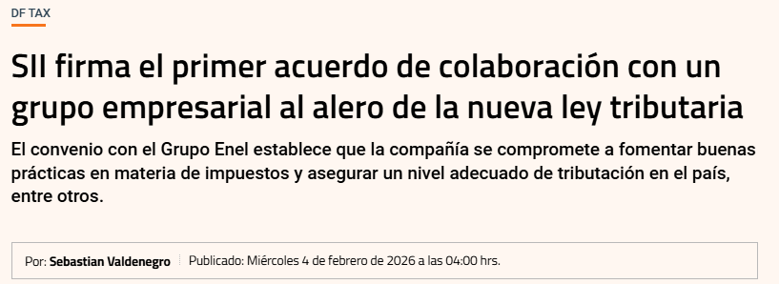
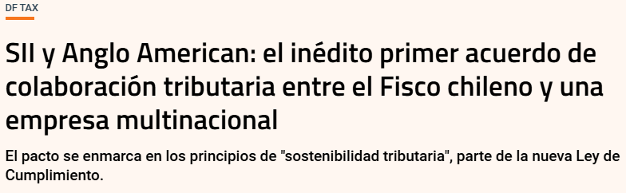
TEMA N°3: SOSTENIBILIDAD TRIBUTARIA
Acuerdos Empresariales con el SII (Res. Ex. N°72 de 2025)
Se pueden suscribir por invitación del SII o por solicitud directa del Grupo Empresarial.
Requisitos: Los mismos que Certificación Anual de Sostenibilidad Tributaria.
Beneficios:
  Reputación corporativa y social.
  Agilidad administrativa en la revisión de operaciones.
  Canal de comunicación directo al tener apoderado.
  Retroalimentación del SII.
www.torretti.cl

Slide 24



